Slide 1
1000W 直流电子负载
市场分析与产品机会报告
2026年5月 | 内部文件
40亿美元
7.5%
17%
$800-2000
2026年 全球市场规模
年复合 增长率
1kW细分 市场份额
目标价格 区间

Slide 2
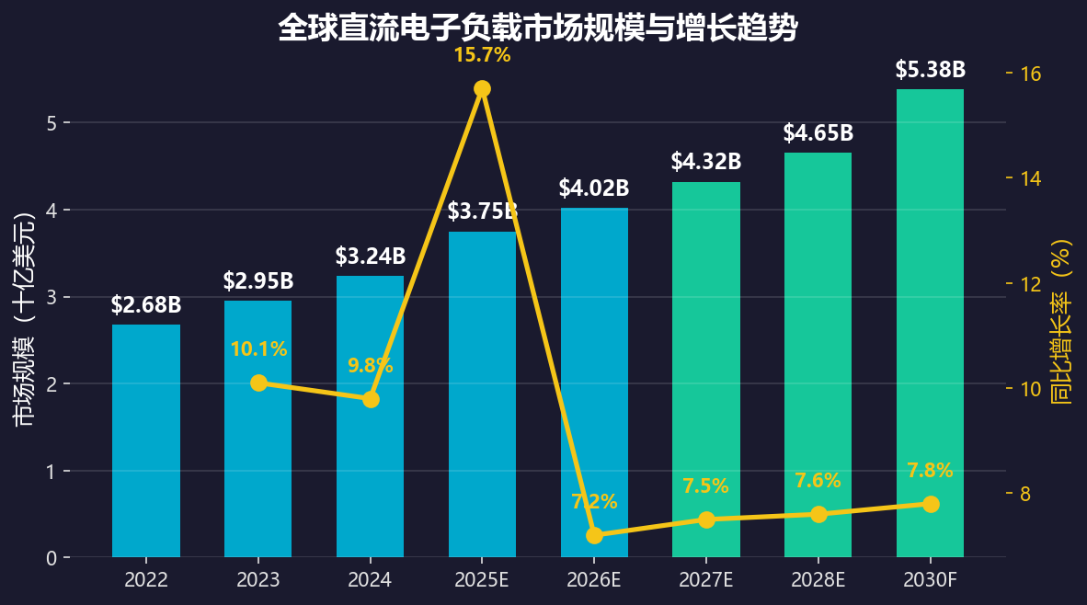
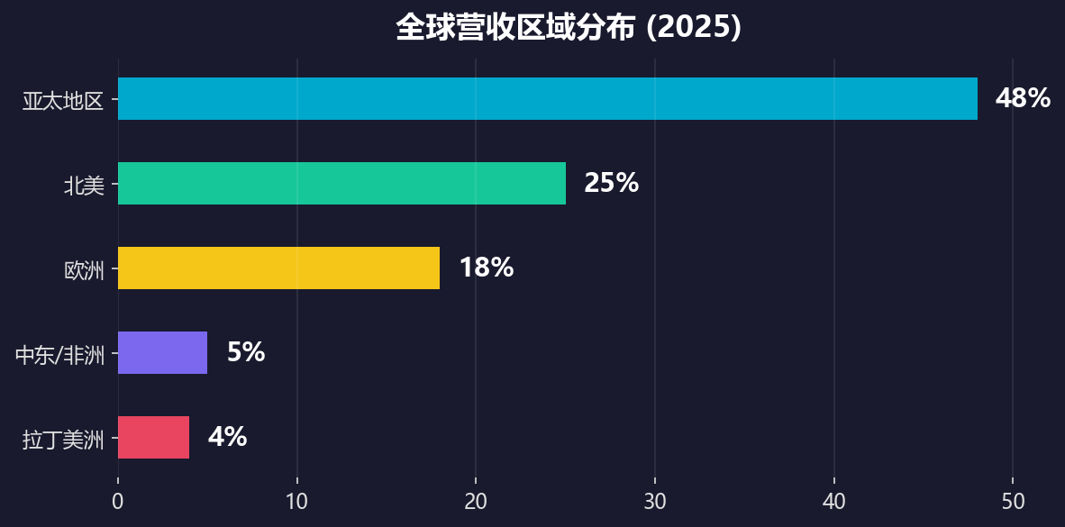
全球直流电子负载市场规模与增长
核心发现
2025年市场规模: 37.5亿美元 → 2030年增长至 53.8亿美元
年复合增长率 (CAGR): 6-11%（不同报告口径略有差异）
直流负载占主导地位；交直流合并市场超47亿美元
1000W处于实验台面级与模块化系统之间的最佳切入点
亚太地区贡献全球约48%营收，中国市场增速最快

Slide 3
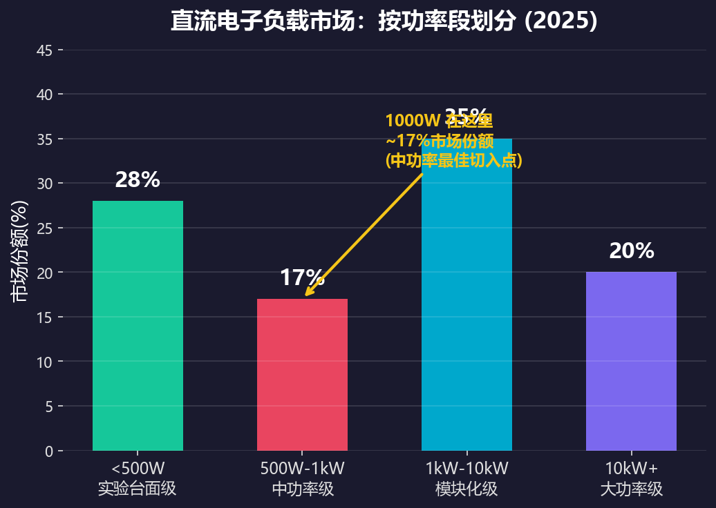
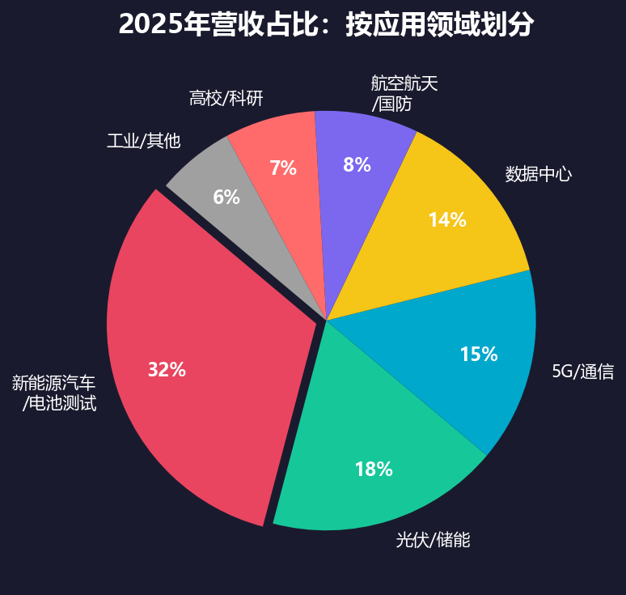
市场细分：按功率段与应用领域
1000W细分市场特征
落入1kW-10kW"模块化"段（35%市场份额）
同时与500W-1kW中功率段重叠（17%份额）
适合服务器电源、电池模组、光伏逆变器测试
应用场景是500W级别的3-5倍
1000W主要应用场景
电动汽车电池模组测试 (96V/30A级别)
服务器电源验证 (1kW ATX / 冗余电源)
光伏微型逆变器 & 充电控制器测试
DC-DC转换器效率测量
为什么选1000W而非500W
可服务市场约为500W的3倍
DIY竞争者更少（1kW+复杂度大幅提升）
更高的客单价 = 同等销量下更好的利润
专业用户预算更充裕，付费意愿更强

Slide 4
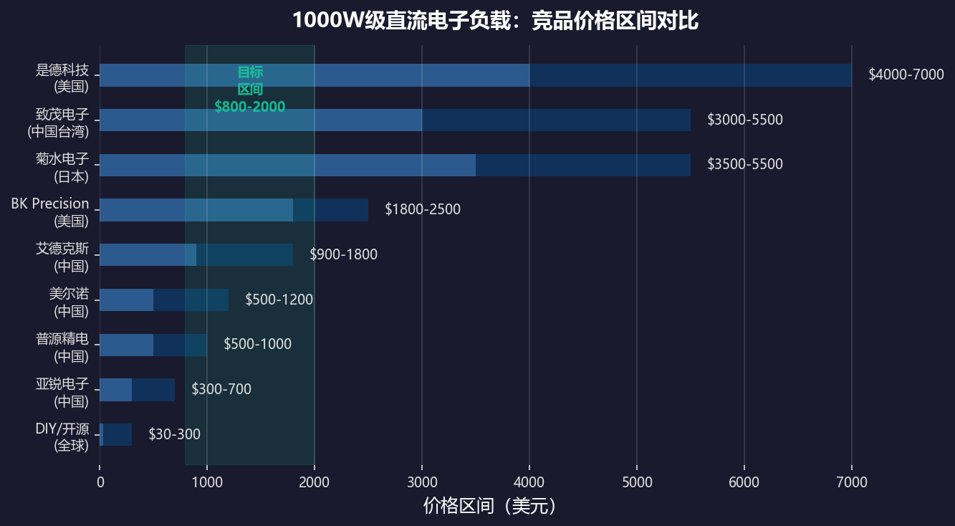
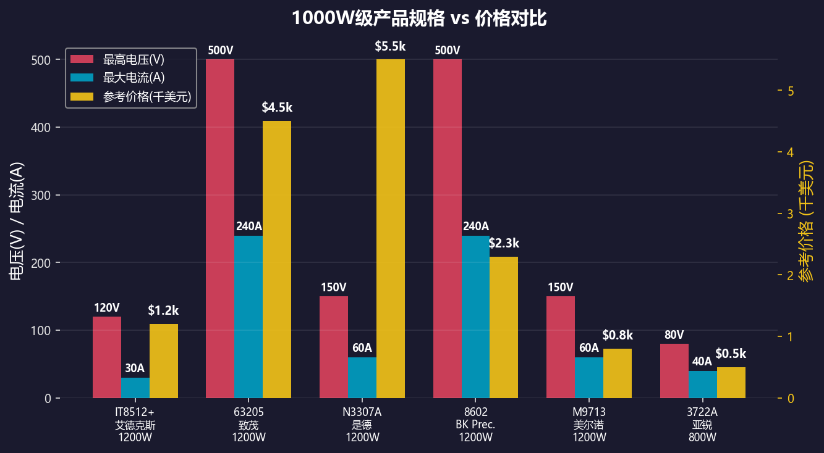
竞品格局：1000W级直流电子负载
第一梯队：高端 ($3,000-7,000)
是德科技(美)、致茂(台)、菊水(日)
精度 <0.1%，通讯协议支持完善
目标客户：企业、国防、航空航天
核心软肋：软件体验老旧，创新速度慢
第二梯队：中端 ($800-2,500)
艾德克斯(中)、BK Precision(美)、普源精电(中)
良好精度 (0.1-0.5%)，软件可用
目标客户：研发实验室、检测机构
ITECH主导中国市场 / BK主导美国市场
第三梯队 & DIY ($30-1,200)
美尔诺、亚锐、淘宝杂牌、Arduino+MOSFET
精度偏低 (>0.5%)，保护功能有限
目标客户：创客、学生、预算有限的实验室
开源社区渴望一个严肃的1kW方案

Slide 5
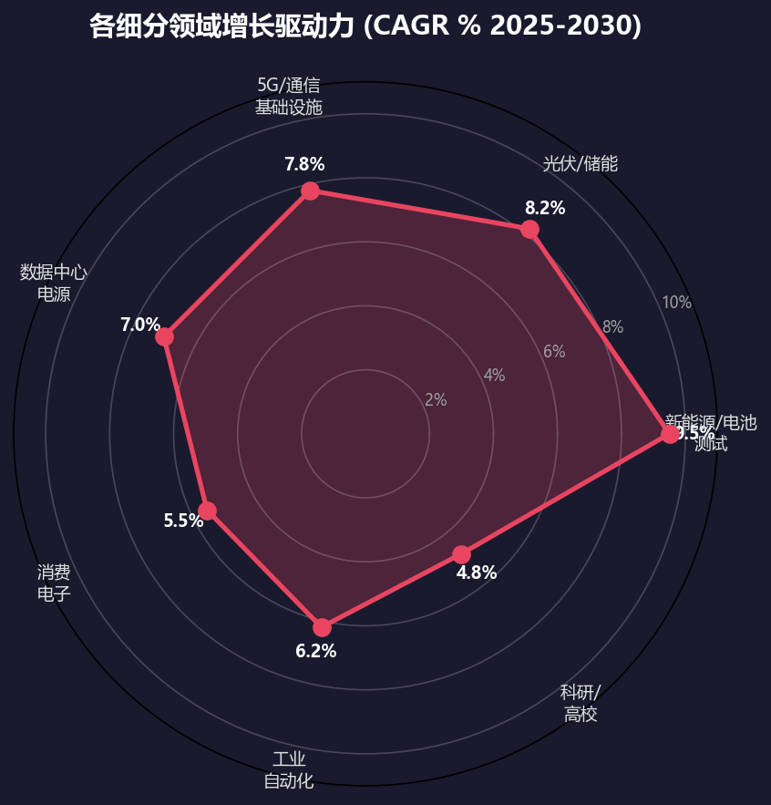
增长驱动力与技术趋势
市场增长催化剂
新能源/电池测试 (CAGR 9.5%)
全球电动车渗透率从18%向35%+攀升
电芯、模组、电池包三级测试均需直流负载
充电桩合规检测需求持续增长
光伏 + 储能 (CAGR 8.2%)
户用储能爆发：2030年预计新增100GWh装机
微型逆变器与混合逆变器测试需要1kW级别
5G基础设施 (CAGR 7.8%)
5G基站功耗测试量是4G的3倍
小基站大规模部署推动设备需求
技术趋势：智能化 + 互联化测试设备
Wi-Fi/BLE/LAN远程控制正在成为标配
云端数据记录与AI驱动测试自动化兴起
软件定义仪器——通过固件升级持续迭代功能

Slide 6
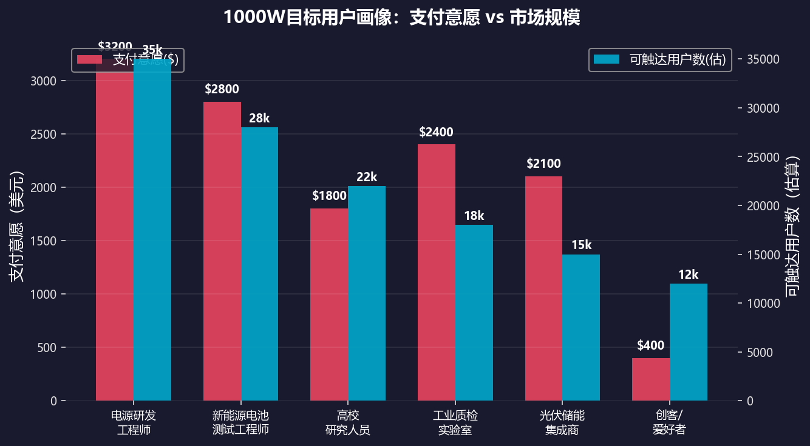
目标用户画像与可触达市场
核心用户：电源研发工程师 (~35,000人)
需求：精确、可编程、价格合理的1kW负载用于电源验证
痛点：Keysight预算被管理层拒绝，ITECH不够信任
支付意愿：$1,500-3,500 | 可服务市场：$80-120M
次要用户：新能源/电池工程师 (~28,000人)
需求：CC/CV/CP模式、电池放电曲线、数据记录
痛点：Chroma对创业团队来说太贵
支付意愿：$1,800-4,000 | 可服务市场：$65-90M
外围用户：高校与创客 (~34,000人)
需求：供学生实验室使用的平价多通道负载
痛点：当前选择要么是玩具，要么买不起
支付意愿：$400-1,500 | 可服务市场：$20-35M

Slide 7
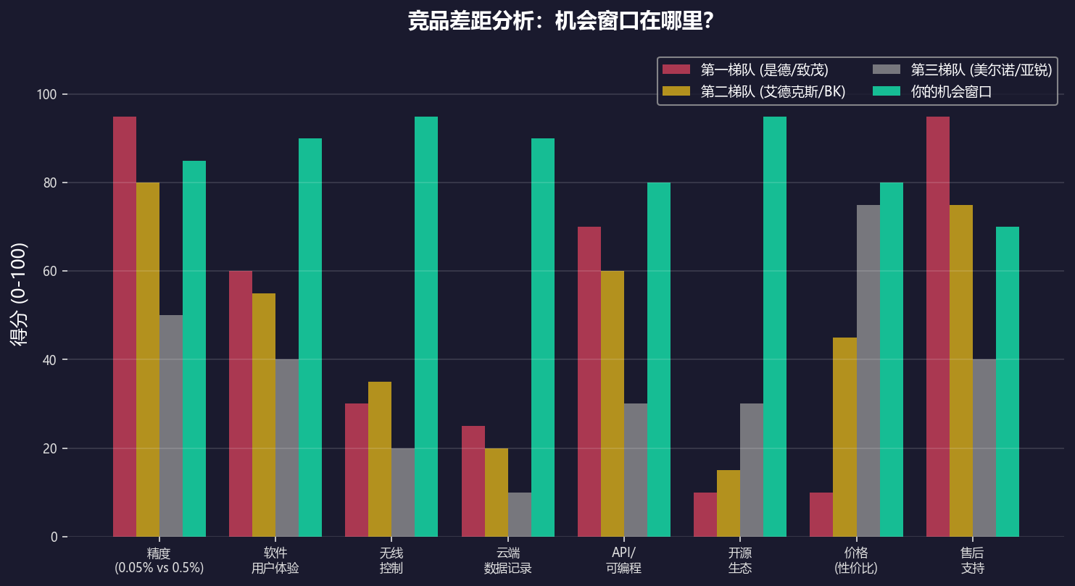
机会差距分析：在哪里竞争？
结论：最大的竞争窗口是"软件体验 + 连接性 + 性价比"——而不是在原始精度上挑战是德科技。

Slide 8
推荐产品定位
定位陈述
一款1000W可编程直流电子负载，拥有ITECH级别的精度、美尔诺级别的定价，
配备让是德科技看起来像20年前产品的现代化软件（Web UI、Wi-Fi、API优先）。
目标零售价：¥3,999-5,999（约$550-830）——比ITECH低30-40%，同时提供更好的软件体验。
硬件规格目标
功率: 1000W连续 (1200W峰值)
电压: 0-150V DC
电流: 0-60A DC
精度: 0.1% ± 0.05% FS (对标ITECH)
模式: CC / CV / CP / CR + 电池测试
保护: OTP / OVP / OCP / OPP / 反接保护
接口: USB-C + Wi-Fi 6 + BLE 5.0
软件差异化
Web端控制面板（无需安装任何软件）
REST API + Python SDK，支持自动化
云端数据记录 & 实时仪表盘
通过Wi-Fi进行固件OTA升级
多设备同步（并联负载扩展功率）
数据导出: CSV / JSON / Grafana
iOS / Android 手机配套App
上市策略
第一阶段: 开源硬件设计 → 建立社区基础
第二阶段: 众筹 (Kickstarter / 造点新货) → 预售
第三阶段: 电商直销 + 速卖通 / 亚马逊
第四阶段: 经销商合作 → B2B渠道
目标: 首12个月出货500台
盈亏平衡点: ~200台 (均价$699)
社区 = 免费质检 + 内容 + 口碑传播
产品架构概要
MCU (STM32H7 / ESP32-S3) + FPGA (栅极驱动PWM) → MOSFET并联阵列 (8x IRFP250N) → 主动散热
隔离ADC (ADS1115) + 采样电阻 → 16位电流检测 → PID回路 @ 10kHz → 精度目标0.1%
Wi-Fi/BLE (ESP32-S3) + Web Server → REST API → 可选云端同步 → 手机App + CLI工具

Slide 9
五年财务预测（示意性）
第1年
第2年
第3年
第4年
第5年
销量（台）
200
500
1,200
2,500
5,000
营收 (@$700均价)
$140K
$350K
$720K
$1.5M
$3.0M
销售成本 (@55%)
$84K
$193K
$396K
$825K
$1.65M
毛利润 (45%)
$56K
$157K
$324K
$675K
$1.35M
所需投资
硬件研发 (原型、PCB、BOM): $15,000-25,000
软件开发 (固件+Web+App): $10,000-15,000
认证费用 (CE/FCC/3C): $5,000-10,000
首批生产 (200台): $40,000-60,000
所需种子资金总计: ~$70,000-110,000
盈亏平衡: ~200台 (12-18个月内)
投资回报与退出潜力
第3年EBITDA: ~$250K (扣除~$75K运营费用后)
第3年估值: 6-8倍EBITDA = $1.5-2M (保守估计)
潜在收购方: ITECH, 普源精电, Siglent (寻找软件能力)
备选方案: 持续自给运营，5年累计利润>$2.5M
众筹目标: $50K (500位支持者 × $100均价)
仅中国国内市场即可支撑5,000+台/年

Slide 10
关键风险与应对策略
1. 硬件精度承诺
风险：无法交付0.1%精度将立即摧毁产品信誉。 应对：研发期间与校准实验室合作；发布第三方精度报告；对技术局限性保持透明。
2. 1000W级散热管理
风险：1000W的热耗散不可轻视。 应对：采用带温度反馈的有源散热MOSFET阵列；超规格设计散热器；85°C以上自动降额运行。
3. 供应链与BOM成本
风险：元器件成本使$699目标价无法实现。 应对：并联使用通用MOSFET (IRFP250N)；ESP32-S3单价仅$3；避免冷门元件；面向可制造性设计。
4. ITECH/美尔诺价格战
风险：现有厂商降价打压。 应对：靠软件与社区竞争，而非仅靠价格；开源增强用户粘性；瞄准他们忽略的细分市场（创客、初创）。
5. 安全与责任
风险：1kW直流负载若被误用非常危险。 应对：多重冗余保护（硬件+软件）；CE/FCC/3C认证；明确安全警示标签；产品责任保险；开源=责任共担。
6. 山寨抄袭（尤其在国内）
风险：设计方案6个月内被克隆。 应对：开源本身就是策略——建立品牌和社区；克隆验证市场；保持快速迭代；软件构建护城河。

Slide 11
下一步：从分析到行动
第一阶段：深度调研（第1-2周）
第二阶段：架构设计（第3-4周）
第三阶段：原型验证（第5-8周）
第四阶段：众筹准备（第9-12周）
拆解3款竞品 (IT8512+, M9713, 8602)
标定精度、纹波、散热性能
访谈10位目标用户（知乎、B站、EEVblog上的工程师）
确定MCU拓扑 + 运行SPICE电路仿真
绘制原理图、BOM成本估算、PCB外框设计
编写固件架构规格书 + Web UI线框图
制作2台原型机；测试到极限
迭代散热设计；验证精度承诺
发布开源仓库，含设计文件与文档
拍摄真实场景测试演示视频
建立200台批量生产的供应链体系
上线 Kickstarter / 造点新货 众筹
下一步讨论：产品规格定义 & 架构设计
感谢审阅。让我们一起打造工程师真正想用的测试工具。

